Slide 1
VIDA EMPRESARIAL

Slide 2
SAÚDE EMPRESARIAL
VIDA EMPRESARIAL

Slide 3
Informações da Proposta
Estipulante:
CNPJ:
Número de vidas:
Seguradora atual:
Renovação:
Seguradoras cotadas:
Seguradoras apresentadas:
Seguradoras que declinaram:

Slide 4
Descrição das Coberturas
Morte (Cobertura Básica)
Garante o pagamento do capital segurado aos beneficiários indicados, em caso de falecimento.
MA - Morte Acidental
Garante o pagamento adicional à cobertura de Morte, em caso de morte ocasionada por acidente pessoal.
IPA - Invalidez Permanente Total ou Parcial por Acidente
Garante o pagamento de até 100% do capital segurado, calculado em função do grau de invalidez constatado, em caso de invalidez decorrente de acidente.
IFPD - Invalidez Funcional Permanente Total por Doença
Garante ao próprio segurado o pagamento antecipado do capital individual contratado para a cobertura básica (morte), em caso de invalidez funcional total e permanente por doença do próprio, devidamente coberta pelo seguro.
Assistência Funeral
Garante ao funcionário o custeio do funeral, de acordo com os limites estabelecidos na apólice.
Cesta Básica
Em caso de falecimento do segurado, o beneficiário receberá, durante o período estipulado na apólice, cestas básica.
Rescisão Trabalhista
Garante indenização à empresa dos custos com a rescisão trabalhista, caso haja a morte natural ou acidental do funcionário (CLT).

Slide 6
Coberturas e Custos
Coberturas | Apólice Atual | Apólice Renovação | Cotações
MORTE | 100% | 100% | 100% | 100% | 100% | 100% | 100%
INDENIZAÇÃO ESPECIAL POR ACIDENTE | até 100% | até 100% | até 100% | até 100% | até 100% | até 100% | até 100%
INVALIDEZ TOTAL OU PARCIAL POR ACIDENTE | 100% | 100% | 100% | 100% | 100% | 100% | 100%
INVALIDEZ FUNCIONAL PERMANENTE TOTAL POR DOENÇA | 100% | 100% | 100% | 100% | 100% | 100% | 100%
CONJUGÊ | até 50% | até 50% | até 50% | até 50% | até 50% | até 50% | até 50%
FILHOS | até 10% | até 10% | até 10% | até 10% | até 10% | até 10% | até 10%
RESCISÃO TRABALHISTA | R$ 3.000,00 | R$ 3.000,00 | R$ 3.000,00 | R$ 3.000,00 | R$ 3.000,00 | R$ 3.000,00 | R$ 3.000,00
ASSISTÊNCIA FUNERAL FAMILIAR | R$ 7.000,00 | R$ 7.000,00 | R$ 7.000,00 | R$ 7.000,00 | R$ 7.000,00 | R$ 7.000,00 | R$ 7.000,00
CESTA BÁSICA (MORTE) | R$ 750,00 | R$ 750,00 | R$ 750,00 | R$ 750,00 | R$ 750,00 | R$ 810,00 | R$ 750,00
TAXA | 0,1610% | 0,1932% | 0,2875% | 0,2886% | 0,3375% | 0,4738% | 0,4738%
NUMERO DE VIDAS | 3.040 | 3.040 | 3.040 | 3.040 | 3.040 | 3.040 | 3.040
FATURA MENSAL | R$16.198,00 | R$19.438,00 | R$28.766,73 | R$28.865,47 | R$34.002,28 | R$35.714,87 | R$47.164,26

Slide 7
Coberturas e Custos
2
2
Coberturas | Apólice Atual | Apólice Renovação | Cotações
MORTE | 100% | 100% | 100% | 100% | 100%
INDENIZAÇÃO ESPECIAL POR ACIDENTE | até 100% | até 100% | até 100% | até 100% | até 100%
INVALIDEZ TOTAL OU PARCIAL POR ACIDENTE | 100% | 100% | 100% | 100% | 100%
INVALIDEZ FUNCIONAL PERMANENTE TOTAL POR DOENÇA | 100% | 100% | 100% | 100% | 100%
CÔNJUGE | até 50% | até 50% | até 50% | até 50% | até 50%
FILHOS | até 10% | até 10% | até 10% | até 10% | até 10%
RESCISÃO TRABALHISTA | R$ 3.000,00 | R$ 3.000,00 | R$ 3.000,00 | R$ 3.000,00 | R$ 3.000,00
ASSISTÊCIA FUNERAL FAMILIAR | R$ 7.000,00 | R$ 7.000,00 | R$ 7.000,00 | R$ 7.000,00 | R$ 7.000,00
CESTA BÁSICA (MORTE) | R$ 750,00 | R$ 750,00 | R$ 750,00 | R$ 750,00 | R$ 750,00
TAXA | 0,1600% | 0,1932% | 0,4905% | 0,4960% | 0,5066%
NUMERO DE VIDAS | 3.040 | 3.040 | 3.040 | 3.040 | 3.040
FATURA MENSAL | R$16.198,00 | R$19.438,00 | R$49.654,12 | R$49.966,37 | R$51.007,58

Slide 8
Coberturas e Custos
2
2
Coberturas | Apólice Atual | Cotações
MORTE | 100% | 100% | 100% | 100%
INDENIZAÇÃO ESPECIAL POR ACIDENTE | até 100% | até 100% | até 100% | até 100%
INVALIDEZ TOTAL OU PARCIAL POR ACIDENTE | 100% | 100% | 100% | 100%
INVALIDEZ FUNCIONAL PERMANENTE TOTAL POR DOENÇA | 100% | 100% | 100% | 100%
CÔNJUGE | até 50% | até 50% | até 50% | até 50%
FILHOS | até 10% | até 10% | até 10% | até 10%
RESCISÃO TRABALHISTA | R$ 3.000,00 | R$ 3.000,00 | R$ 3.000,00 | R$ 3.000,00
ASSISTÊCIA FUNERAL FAMILIAR | R$ 7.000,00 | R$ 7.000,00 | R$ 7.000,00 | R$ 7.000,00
CESTA BÁSICA (MORTE) | R$ 750,00 | R$ 750,00 | R$ 750,00 | R$ 750,00
TAXA | 0,1600% | 0,4905% | 0,4960% | 0,5066%
NUMERO DE VIDAS | 3.040 | 3.040 | 3.040 | 3.040
FATURA MENSAL | R$16.198,00 | R$49.654,12 | R$49.966,37 | R$51.007,58

Slide 9
Coberturas e Custos
2
2
Coberturas | Cotações
MORTE | 100% | 100% | 100%
INDENIZAÇÃO ESPECIAL POR ACIDENTE | até 100% | até 100% | até 100%
INVALIDEZ TOTAL OU PARCIAL POR ACIDENTE | 100% | 100% | 100%
INVALIDEZ FUNCIONAL PERMANENTE TOTAL POR DOENÇA | 100% | 100% | 100%
CÔNJUGE | até 50% | até 50% | até 50%
FILHOS | até 10% | até 10% | até 10%
RESCISÃO TRABALHISTA | R$ 3.000,00 | R$ 3.000,00 | R$ 3.000,00
ASSISTÊCIA FUNERAL FAMILIAR | R$ 7.000,00 | R$ 7.000,00 | R$ 7.000,00
CESTA BÁSICA (MORTE) | R$ 750,00 | R$ 750,00 | R$ 750,00
TAXA | 0,4905% | 0,4960% | 0,5066%
NUMERO DE VIDAS | 3.040 | 3.040 | 3.040
FATURA MENSAL | R$49.654,12 | R$49.966,37 | R$51.007,58

Slide 10
Informações Gerais
Dados Gerais | Cotações |  | COTAÇÕES | COTAÇÕES
Capital Máximo Da Apólice | R$410.160,00 | R$410.160,00 | R$410.160,00 | R$410.160,00 | R$410.160,00 | R$410.160,00
Cobertura De Afastados | Sim, 98 afastados informados | Sim, 98 afastados informados | Sim, 98 afastados informados | Sim, 98 afastados informados | Sim, 98 afastados informados | Sim, 98 afastados informados
Cobertura De Aposentados | Não há | Não há | Não há | Não há | Não há | Não há
Limite De Ingresso Para Novas Inclusões | 70 anos | 70 anos | 70 anos | 70 anos | 70 anos | 65 anos
Cartão Proposta Em Caso De Transferência | Dispensado | Dispensado | Dispensado | Dispensado | Dispensado | Dispensado
Cartão Proposta E Declaração Pessoal De Saúde Para Novas Adesões | Para segurados com capital superior a R$100.000,00 | Para segurados com capital superior a R$200.000,00 e idade superior a 66 anos | Segurados com idade a partir de 56 anos até 65 anos com capital acima R$300.000,00 | Para segurados com capital superior a R$397.660,75 | Dispensado | Para segurados com capital superior a R$200.000,00
Movimentação Mensal | Planilha mensal | Planilha mensal | Planilha mensal | Planilha mensal | Planilha mensal | Planilha mensal
Vigência | 12 meses | 12 meses | 12 meses | 12 meses | 12 meses | 12 meses

Slide 11
Informações Gerais
Dados Gerais | Cotações |  | COTAÇÕES | COTAÇÕES
Capital Máximo Da Apólice | R$410.160,00 | R$410.160,00 | R$410.160,00 | R$410.160,00
Cobertura De Afastados | Sim, 98 afastados informados | Sim, 98 afastados informados | Sim, 98 afastados informados | Sim, 98 afastados informados
Cobertura De Aposentados | Não há | Não há | Não há | Não há
Limite De Ingresso Para Novas Inclusões | 70 anos | 70 anos | 70 anos | 70 anos
Cartão Proposta Em Caso De Transferência | Dispensado | Dispensado | Dispensado | Dispensado
Cartão Proposta E Declaração Pessoal De Saúde Para Novas Adesões | Para segurados com capital superior a R$100.000,00 | Para segurados com capital superior a R$200.000,00 e idade superior a 66 anos | Segurados com idade a partir de 56 anos até 65 anos com capital acima R$300.000,00 | Para segurados com capital superior a R$397.660,75
Movimentação Mensal | Planilha mensal | Planilha mensal | Planilha mensal | Planilha mensal
Vigência | 12 meses | 12 meses | 12 meses | 12 meses

Slide 12
Informações Gerais
Dados Gerais | Cotações |  | COTAÇÕES
Capital Máximo Da Apólice | R$410.160,00 | R$410.160,00 | R$410.160,00
Cobertura De Afastados | Sim, 98 afastados informados | Sim, 98 afastados informados | Sim, 98 afastados informados
Cobertura De Aposentados | Não há | Não há | Não há
Limite De Ingresso Para Novas Inclusões | 70 anos | 70 anos | 70 anos
Cartão Proposta Em Caso De Transferência | Dispensado | Dispensado | Dispensado
Cartão Proposta E Declaração Pessoal De Saúde Para Novas Adesões | Para segurados com capital superior a R$100.000,00 | Para segurados com capital superior a R$200.000,00 e idade superior a 66 anos | Segurados com idade a partir de 56 anos até 65 anos com capital acima R$300.000,00
Movimentação Mensal | Planilha mensal | Planilha mensal | Planilha mensal
Vigência | 12 meses | 12 meses | 12 meses

Slide 13
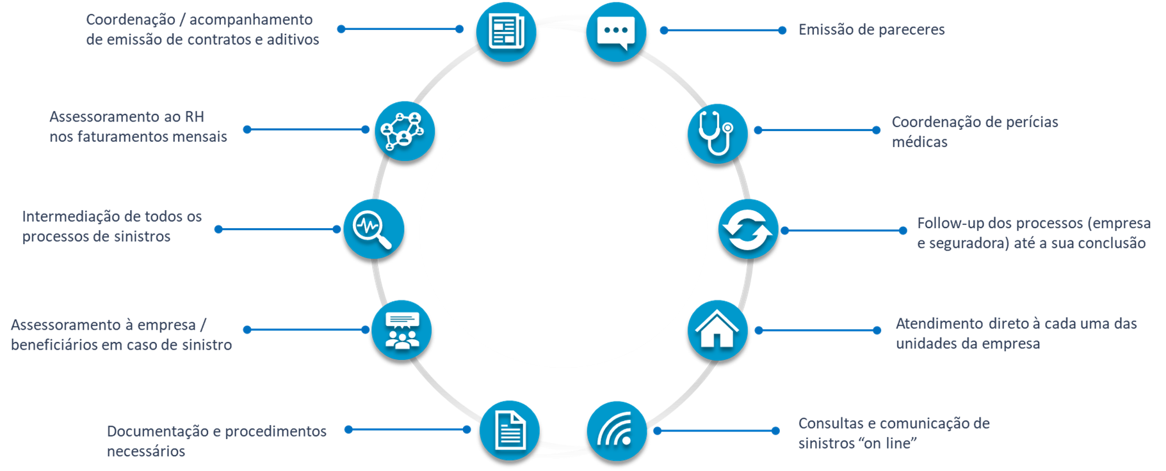
Suporte Operacional
2

Slide 14
Histórico Últimos 05 anos
2
2
Taxa: 0,1522%
Taxa: 0,1600%
Taxa: 0,1610%
01/12/2019
A
30/11/2020
01/12/2021
A
30/11/2022
01/12/2018
A
30/11/2019
01/12/2020
A
30/11/2021
01/12/2022
A
30/11/2023
Taxa: 0,1522%
Taxa: 0,1610%

Slide 15
Considerações Finais
Digite o Texto aqui

Slide 16
Obrigado!
|Dúvidas? Estamos à disposição.

